Slide 1

在线教育数仓中台立项方案

Slide 2
目录
一
项目概述
二
项目技术方案
三
项目计划与预算

Slide 3
一、项目概述
1
背景分析
2
项目目标
3
面向人群与作用

Slide 4


1.1 背景分析
□
企业制定决策，提供数据支持：构建数据仓库和BI看板，提高项目报告效率，提高客户满意度，沉淀项目数据资产，解决目前人工统计报表，没有直观数据产品的痛点。
业务系统
业务数据：就是各行业在处理事务过程中产生的数据。比如用户在电商网站中登录、下单、支付等过程中，需要和网站后台数据库进行增删改查交互，产生的数据就是业务数据。业务数据通常存储在MySQL、Oracle等数据库中。
日志文件
用户行为数据：用户在使用产品过程中，通过埋点收集与客户端产品交互过程中产生的数据，并发往日志服务器进行保存。比如页面浏览、点击、停留、评论、点赞、收藏等。

Slide 5
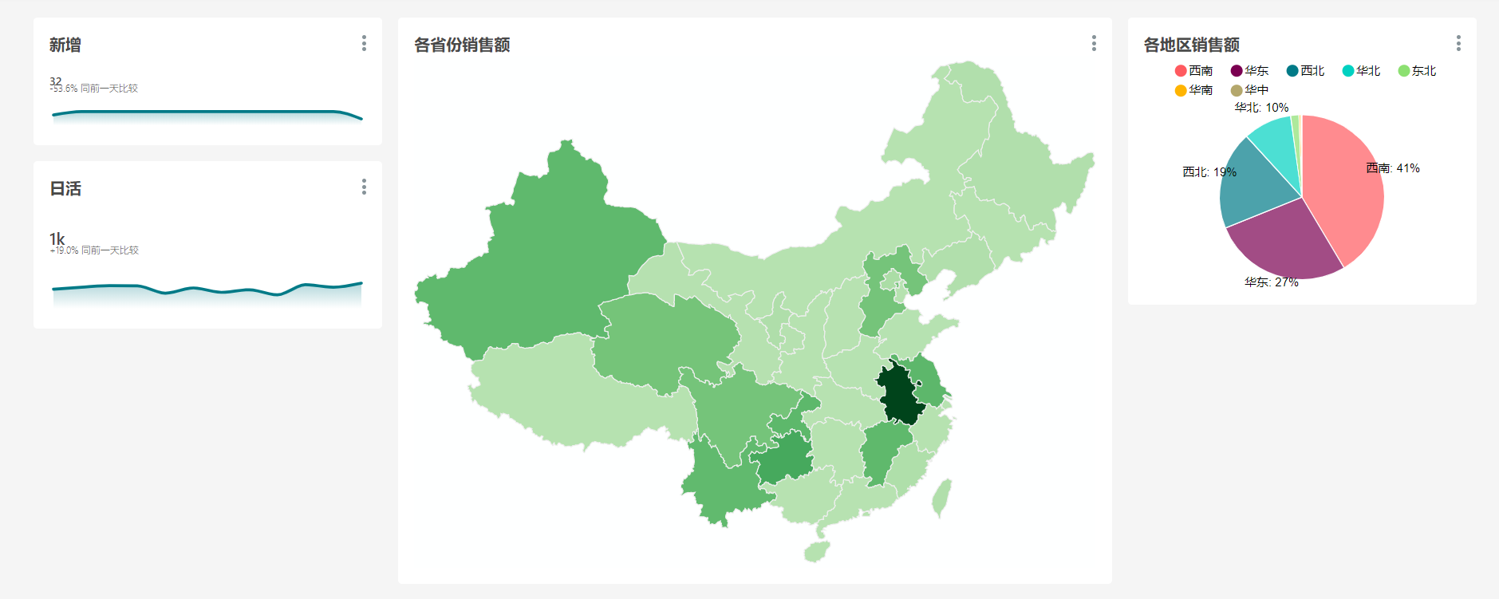
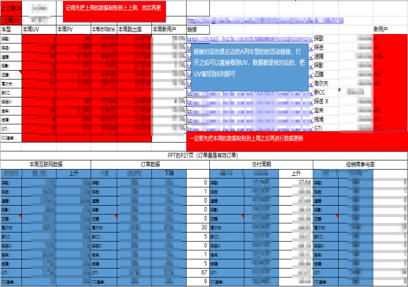
1.2 项目目标
现状
数仓中台
可视化报表
人工导数
数据仓库
业务系统
数据溯源
Hive On Spark
数据应用层
ADS层
指标定义
日志文件
汇总数据层
DWS层
可视化对接
数仓设计
明细数据层
DWD层
Excel统计
指标开发
公共维度层
DIM层
原始数据层
ODS层

Slide 6
1.3 面向人群及作用
面向人群：
本产品赋能产品团队，可根据自身需求进行数据看板规划及落地数据 展示，其中包括日报、周报、月报、专项报告、数据看板；
优势及作用：
通过标准数据仓库建设，各业务线统一使用平台能力实现降本增效；
价值体现：
辅助团队提高撰写报告的效率 释放时间专注更高层的数据场景 解决临时数据查询需求。实现多业务线运营数据报告 辅助运营丰富关键指标。

Slide 7
二、项目技术方案
1
项目架构

Slide 8
项目架构
数据可视化、业务应用
业务模型层
DolphinScheduler任务调度
Zookeeper数据平台配置和调度
任务调度层
Hive
数据查询
Spark Sql
数据查询
ClickHouse
数据查询
数据计算层
MapReduce离线计算
Spark Core内存计算
Flink
YARN资源管理
资源管理层
HDFS文件存储
Kafka消息队列
数据存储层
Flume日志收集
Datax数据同步
maxwell binlog日志监控
数据传输层
文件日志（半结构化数据）
数据库（结构化数据）
数据来源层

Slide 9
三、项目计划与预算
1
组织架构及成本
2
项目计划
3
工期预估
4
项目产出及验收标准

Slide 10
3.1 项目组织架构及成本
架构师
（xxx）
项目&技术
（xxx）
产品经理
（xx）
运营指导人员
（xxx）
大数据2人
前端2人
后端2人
测试1人
运维1人
xxx
xxx
xxx
xx
xxx
空缺hc1个
兼职
兼职

Slide 11
3.2 项目计划
整体研发周期为9周，2周产品设计及功能评审、5周开发测试、2周验收试运营，上线部署后结合运营现有项目实现业务合作；
序号 | 任务名称 | 负责人 | 主要参与人 | 里程碑 | 第一周 | 第二周 | 第三周 | 第四周 | 第五周 | 第六周 | 第七周 | 第八周 | 第九周
1 | 立项阶段 | xx | ALL | 立项会议
2 | 产品设计阶段 | xx | 项目经理、产品经理 | 原型功能评估及确认
3 | 开发阶段 | xx | 研发、项目经理 | 梳理数据指标定义 前后端联调完成
4 | 测试阶段 | xx | 测试、产品经理 | 产出测试文档
5 | 验收阶段 | xx | 项目经理、产品经理 | 项目评估及判定
6 | 试运营 | xx | 运维、研发 | 部署到生产环境运行
7 | 结合运营项目 | xx | 项目经理、产品经理 | 建立项目合作

Slide 12
3.3 工期预估
阶段 | 工作内容 | 周期（人天） | 执行角色
立项阶段 | 召开立项会议 | 1 | 项目经理
 | 召开需求宣讲 | 1
产品设计阶段 | 跟进原型进度及原型确认 | 5
 | 跟进开发过程 | 15
 | 中台原型功能评估及确认 | 3 | 产品经理
 | 中台原型制作（最终产出《产品原型》《需求说明书》 | 8
 | 原型宣讲及确认 | 4
开发阶段 | 项目方案评估 | 3 | 大数据工程师
 | 框架搭建 | 5
 | 梳理数据指标定义（将产出《数据指标清单》） | 5
 | 数仓中台设计 | 6
 | 指标计算 | 8
 | 任务调度管理 | 5
 | BI看板实现 | 5
 | 完成验收（将产出《系统设计报告》） | 3
 | 数据源文件上传功能 | 7 | Java工程师
 | 接口设计及开发 | 8
 | 提交测试，配合测试工作 | 5
 | web界面功能配合 | 10 | 前端工程师
 | 前端资源包整合 | 5
 | 与后端标准接口联调 | 5
测试阶段 | 需求梳理 | 3 | 测试工程师
 | 测试计划 | 1
 | 测试用例 | 2
 | 功能测试（最终将产出《Bug列表》） | 5
 | 产出测试文档《测试报告》 | 2
 | 安全漏洞扫描 | 2
验收阶段 | 项目完成情况评估及判定 | 3 | 部门领导、项目经理、产品经理
试运营 | 上线部署到生产环境 | - | 开发团队&运维团队
 | 系统日常运维工作 | -
结合运营项目 | 与运营团队沟通建立一个项目的合作 | - | 部门领导、项目经理、产品经理
 | 数据报表迁移到数仓中台 | -
 | 新需求的承接迭代 | -

Slide 13
3.4 项目目标
项目流程 | 产出物 | 产出人 | 验收标准
需求阶段 | 产品原型 | 产品经理 | 整体标准： 1、产出物齐全且标准 2、封版测试通过且Bug清零 3、产品经理验收通过 此项目标准： 1、业务线报表流程正常流转 2、业务线项目内部试运行
 | 需求说明文档 | 产品经理
研发阶段 | 接口文档 | 软件工程师
 | 概要设计书 | 技术经理
 | 系统架构书 | 技术经理
 | 需求变更文档 | 产品经理
测试阶段 | 测试报告 | 测试工程师
 | Bug列表 | 测试工程师
 | 安全漏洞扫描 | 测试工程师
运维阶段 | 运维部署手册 | 大数据工程师、软件工程师、运维
 | 运维服务方案 | 大数据工程师、软件工程师、运维

Slide 14
谢谢观看

